Slide 1
সবাইকে স্বাগতম

Slide 2
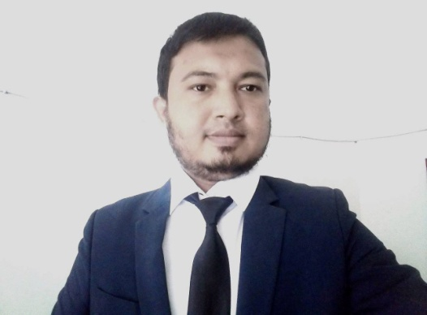
শিক্ষক পরিচিতি
মোঃ নাছির উদ্দিন খান
সহকারী শিক্ষক
গৃদকালিন্দিয়া সপ্রাবি
ফরিদ্গঞ্জ, চাঁদপুর

Slide 3
শ্রেণি- চতুর্থ
বিষয়- বাংলাদেশ ও বিশ্বপরিচয়
অধ্যায়- ৯
পাঠঃএলাকার উন্নয়ন
সময়ঃ ৪০ মিনিট।

Slide 4
শিখনফলঃ
৯.১.১-নিজ এলাকার বিভিন্ন উন্নয়নমূলক কাজের তালিকা তৈরি করতে পারবে।
৯.১.২-এসব কাজে যথাসম্ভব অংশ গ্রহণ করতে পারবে।

Slide 5
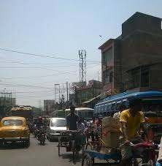
শহরাঞ্চল

Slide 6
যারা শহরাঞ্চলে বাস করেন তাদের সামাজিক পরিবেশ উন্নয়নের জন্য নিম্নোক্ত সুযোগ-সুবিধা প্রয়োজন।

Slide 7
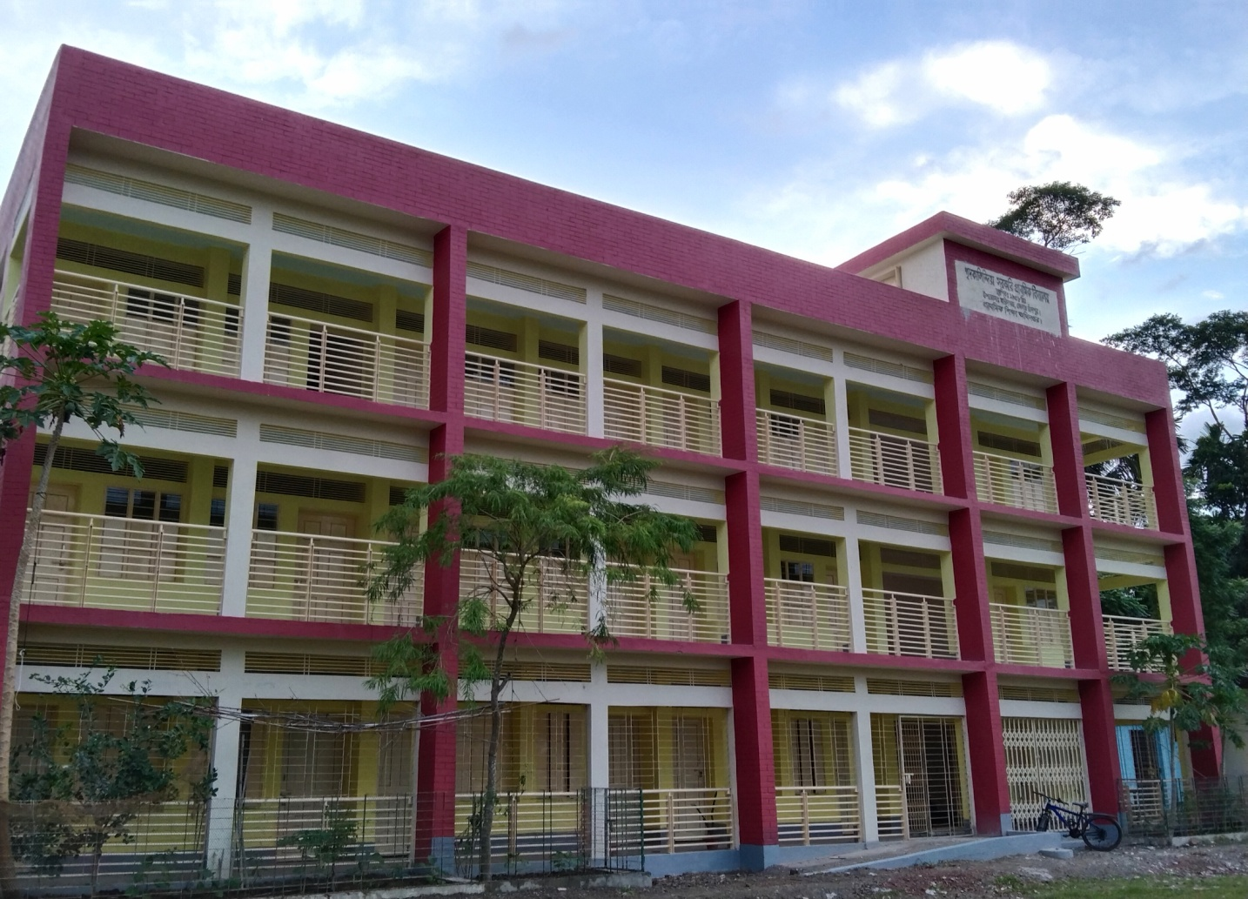
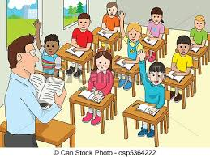
শিক্ষা প্রতিষ্ঠান।

Slide 8
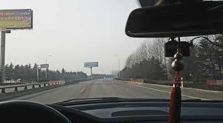
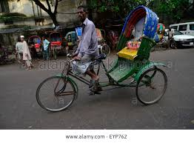
চলাচলের জন্য প্রশস্ত রাস্তা।

Slide 9
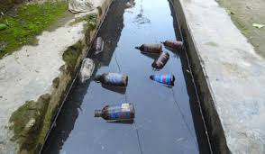
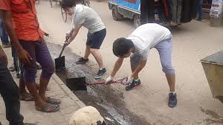
ময়লা নিস্কাশনের জন্য নালা বা ড্রেন।

Slide 10
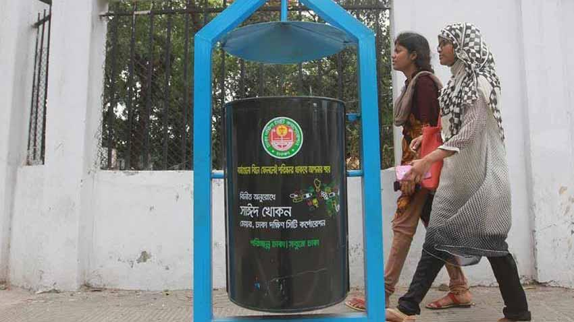
ময়লা-আবর্জনা ফেলার জন্য ডাস্টবিন।

Slide 11
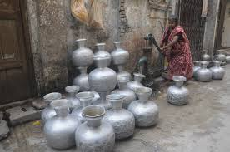
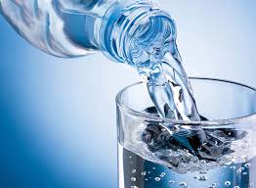
নিরাপদ খাবার পানির ব্যবস্থা

Slide 12
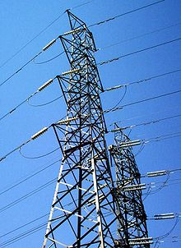
বিদ্যুৎ সুবিধা

Slide 13
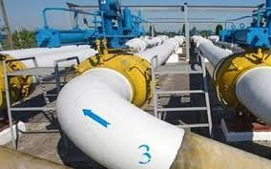
গ্যাস লাইন

Slide 14
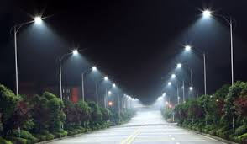
রাস্তার বাতি

Slide 15
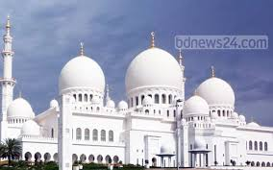
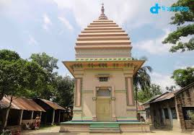
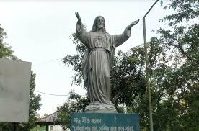
ধর্মীয় প্রতিষ্ঠান
মন্দির
গীর্জা
মসজিদ

Slide 16
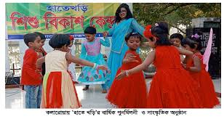
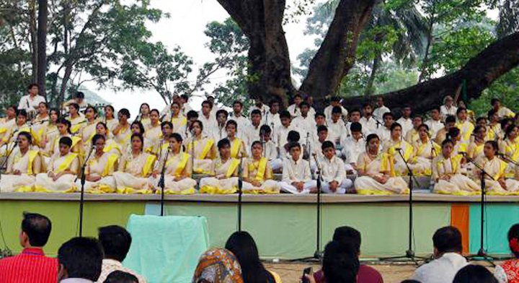
সাংস্কৃতিক প্রতিষ্ঠান

Slide 17
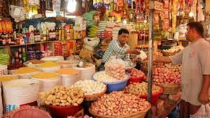
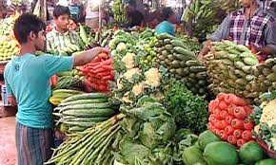
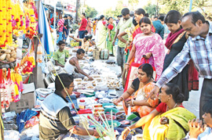
বাজার

Slide 18
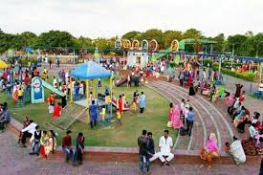
পার্ক

Slide 19
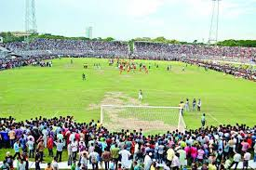
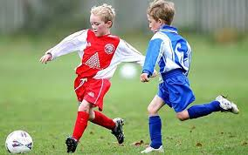
খেলার মাঠ

Slide 20
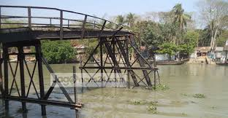
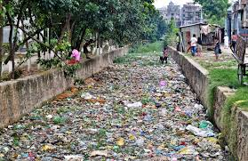
পৌরসভা
এসব সুযোগ সুবিধা পর্যাপ্ত না হলে স্থানীয় জনগণের দায়িত্ব সিটি কর্পোরেশন/পৌরসভার মেয়র এবং কাউন্সিলরকে জানানো।

Slide 21
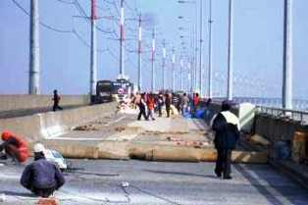
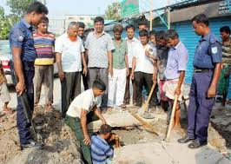
সেতু মেরামত
ময়লা নিষ্কাশন ব্যবস্থার উন্নয়ন।
এলাকার সকলে মিলে শহরাঞ্চলের সুবিধাগুলোর উন্নয়নে কাজ করতে পারেন

Slide 22
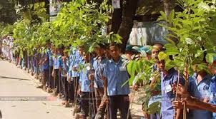
বৃক্ষরোপন
খেলার মাঠ

Slide 23
শহরাঞ্চলের সুযোগ- সুবিধাঃ
নালা
বিদ্যুৎ সুবিধা
নিরাপদ পানি
ডাস্টবিন
রাস্তা
বাজার
রাস্তার বাতি
গ্যাস ব্যবস্থা
খেলার মাঠ
পার্ক

Slide 24
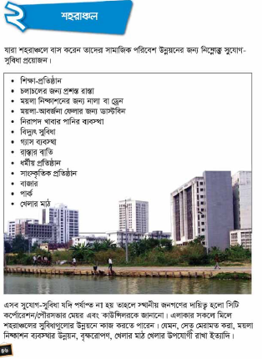
পাঠ্য বইয়ের ৪৬ পৃষ্ঠা বের কর।

Slide 25
দলীয় কাজঃ
পদ্মা দলঃ শহরাঞ্চলের উন্নয়নমূলক কাজে অংশ গ্রহণ করতে পারবে একটি তালিকা তৈরি কর।
মেঘনা দলঃ শহরাঞ্চলের উন্নয়নমূলক কাজে অংশ গ্রহণ করতে পারবে একটি তালিকা তৈরি কর।
যমুনা দলঃশহরাঞ্চলের উন্নয়নমূলক কাজে অংশ গ্রহণ করতে পারবে একটি তালিকা তৈরি কর।

Slide 26
মূল্যায়নঃ
শহরাঞ্চলের সামাজিক পরিবেশ উন্নয়নের ৫টি সুযোগ-সুবিধা লেখ।

Slide 27
ধন্যবাদ সবাইকে

